Slide 1
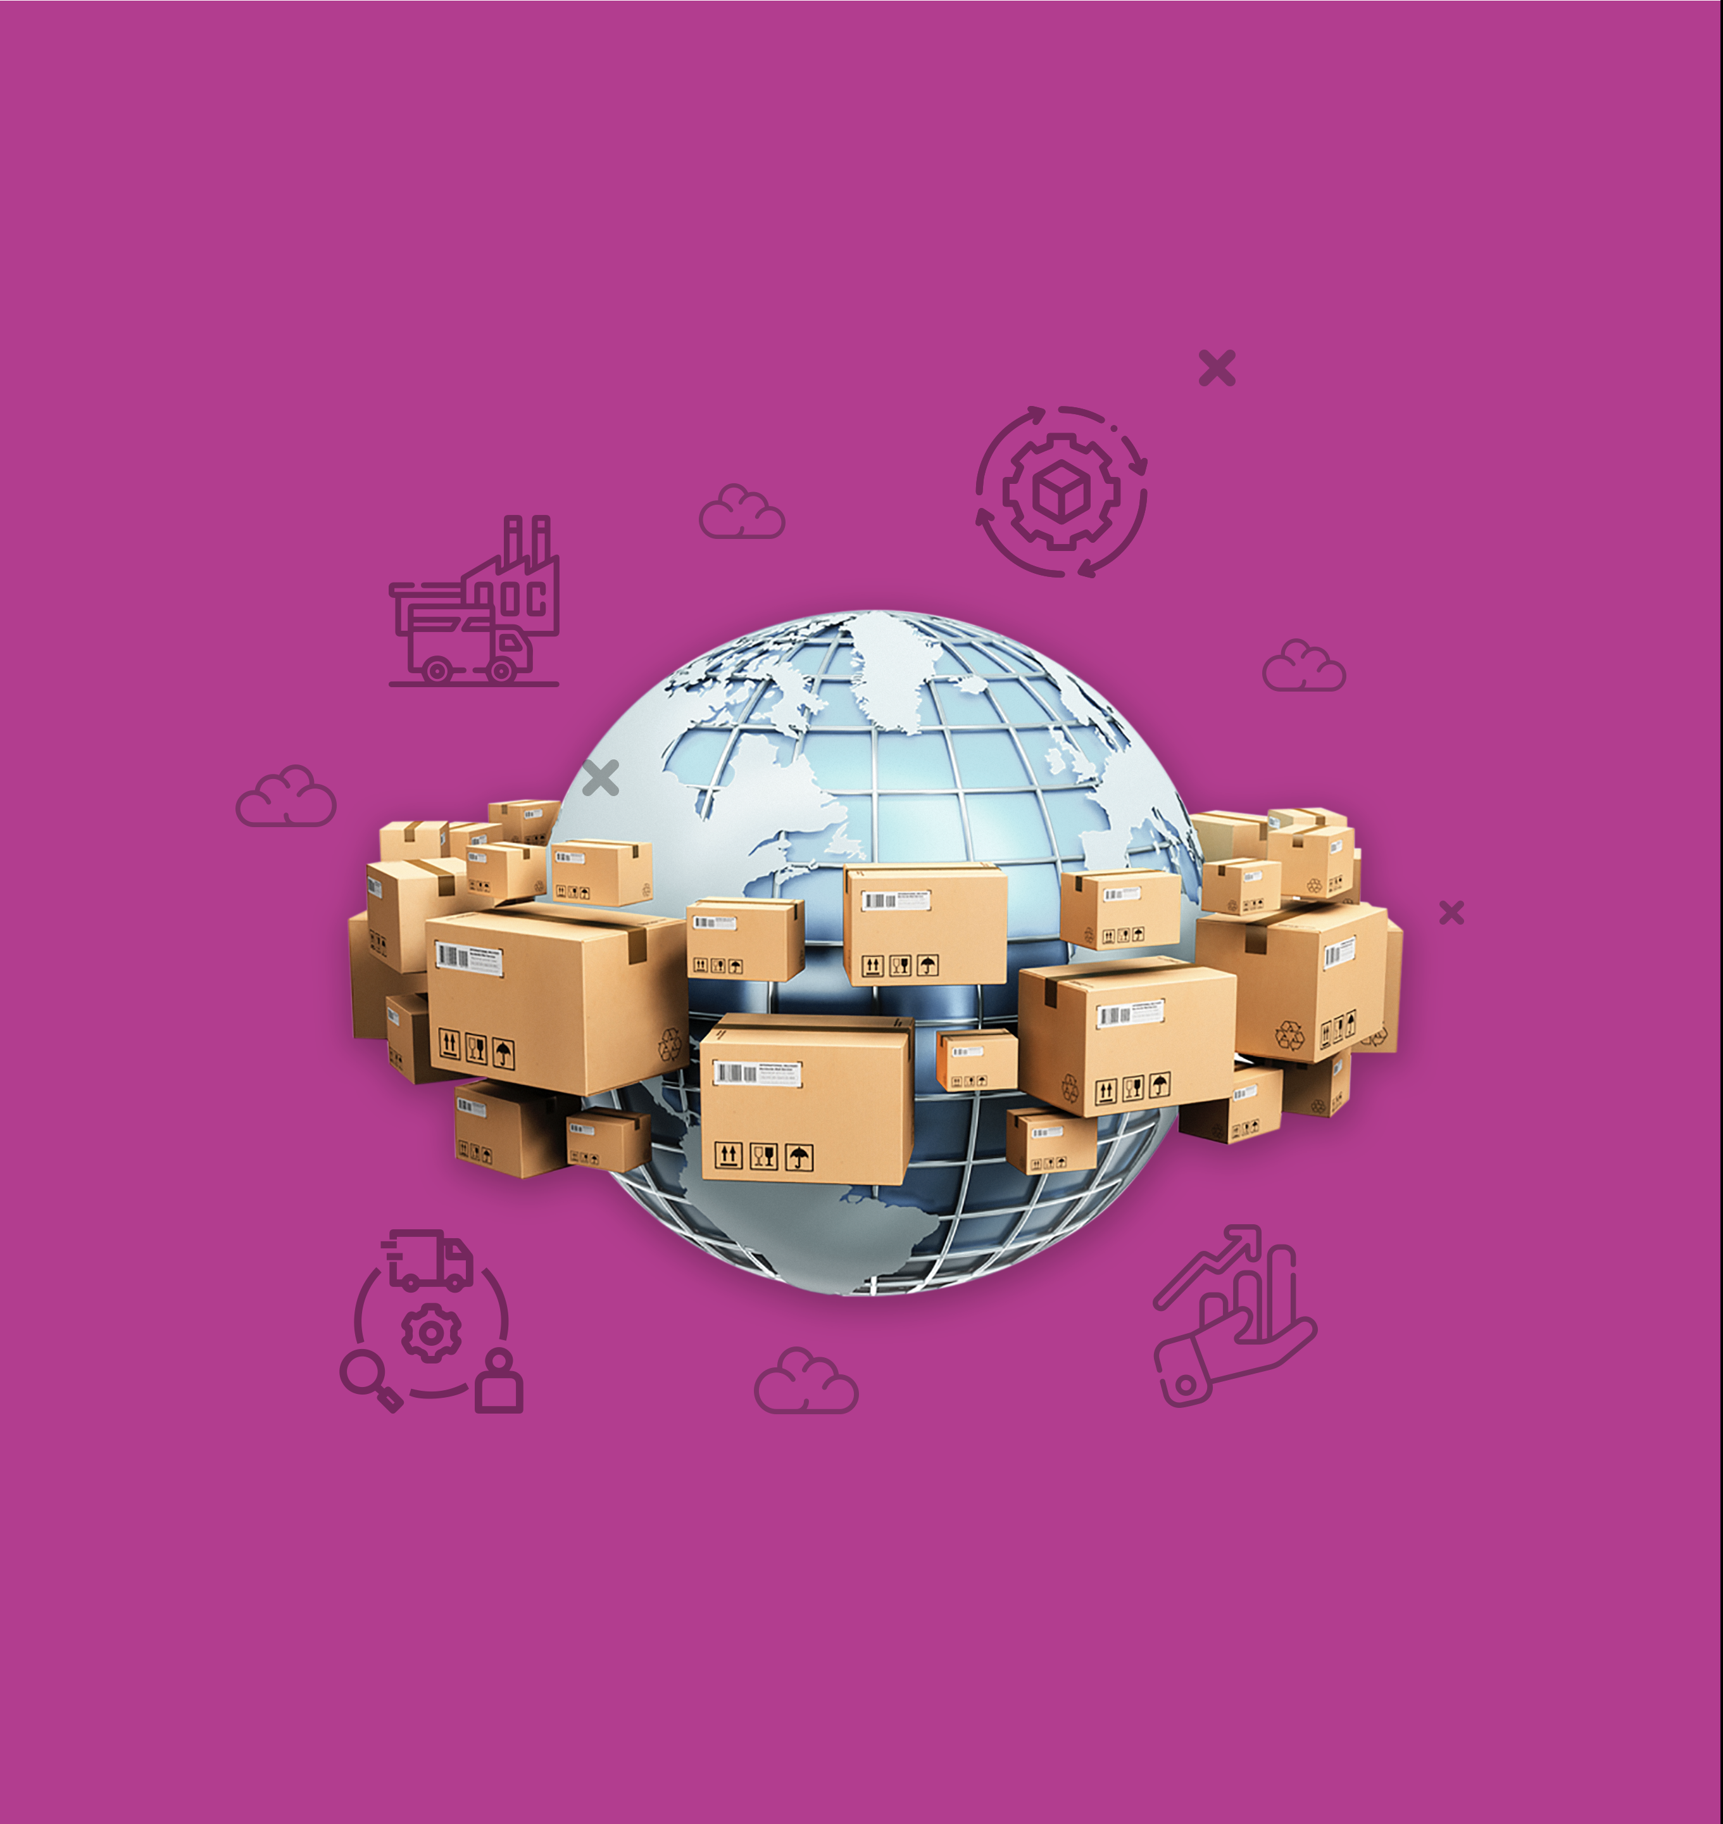
GESTIÓN DE LA CADENA DE SUMINISTROS
TEMA 13
LOGÍSTICA INVERSA
Logística inversa
Beneficios de la logística inversa
Reciclado
Clasificación de los residuos
Las 3 R – del reciclado
Planta de reciclaje de residuos sólidos
Venta de residuos sólidos
Residuos peligrosos

Slide 2
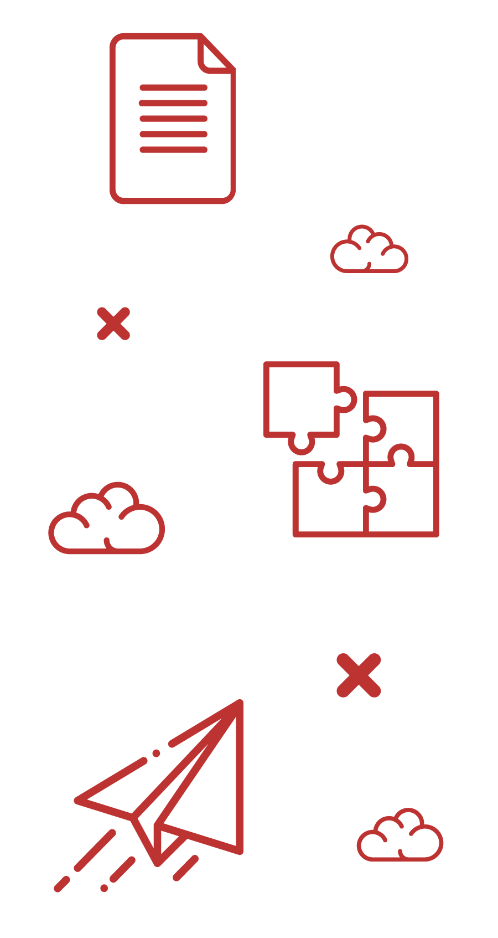
INTRODUCCIÓN
DE LA SESIÓN

Slide 3
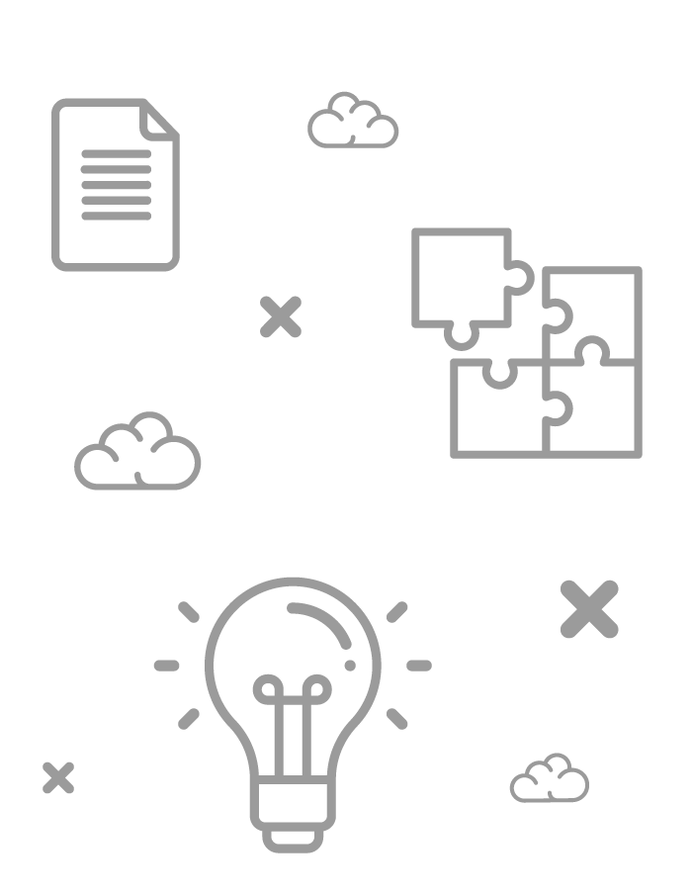
+ INTRODUCCIÓN
La sociedad actual está cobrando conciencia de la necesidad de reducir los residuos que todos generamos. Actualmente casi un tercio de los residuos sólidos urbanos son envases y embalajes y año tras año aumenta su crecimiento. Esta preocupación ha generado el proceso de logística inversa que consiste en recuperar todos estos residuos y transformarlos en lo posible en materiales de valor. La logística inversa está generando un movimiento de economía circular creando nuevos modelos de negocio que se están aplicando con éxito en todos los países.
Actualmente en el mundo se generan más de 2 mil millones de toneladas de residuos sólidos en las ciudades cada año, de los cuales el 45 % se gestiona de manera inadecuada. Se proyecta que serán 4 mil millones de toneladas para 2050 y es necesario tomar acciones. Es necesario tomar acciones frente a este problema de contaminación con buenos procesos de logística inversa.
Por eso en esta sesión:
Aprenderás acerca de la logística inversa.
Conocerás sobre la clasificación de los residuos y su tratamiento en una planta de reciclaje.

Slide 4
LOGÍSTICA INVERSA

Slide 5
+ LOGÍSTICA INVERSA
DEFINICIÓN DE LOGÍSTICA INVERSA
Consiste en la recuperación de todo tipo de residuos originados por una actividad productiva o de consumo y genera un flujo de materiales a la inversa del producto principal.
La logística inversa facilita la creación de canales de recolección de residuos industriales, electrónicos, alimenticios, farmacéuticos, residuos peligrosos, excesos de inventario, devoluciones de clientes, productos obsoletos y en general todo desecho que el siguiente eslabón en la cadena de suministros no requiere.
Hoy este proceso se considera una estrategia y una manera de hacer gestión de residuos, garantizando el retorno de estos para unos materiales que se reutilizan, reciclan o destruyen.
Revender
Reciclar
Recolectar
Transportar
Reciclar
Inspeccionar
Clasificar
Desechar
Notes:
La logística inversa comienza en el consumidor final, continuando hacia atrás a través de la cadena de suministro hasta el distribuidor o desde el distribuidor hasta el fabricante o proveedores. El objetivo es recuperar el valor del producto o eliminarlo. Los objetivos de la logística inversa son recuperar valor y asegurar la recompra, minimizando las pérdidas relacionadas con las devoluciones, asimismo las empresas buscan construir una buena relación con los clientes..

Slide 6
+ LOGÍSTICA INVERSA
MOVIMIENTO OPUESTO AL FLUJO NORMAL DE LOS MATERIALES
LOGÍSTICA INVERSA
PROVEEDORES / LOCAL E INTERNACIONAL
PLANTAS INDUSTRIALES
CENTROS DE DISTRIBUCIÓN / DISTRIBUIDORES MAYORISTAS
CLIENTES / DIVERSOS CANALES DE DISTRIBUCIÓN
CONSUMIDORES O CLIENTES FINALES
FLUJO NORMAL DE MATERIALES EN LA CADENA DE SUMINISTROS
Notes:
En este esquema gráfico se puede ver que la logística inversa está en toda la cadena de suministros. Inicia desde el consumidor, devoluciones por productos en mal estado, también en el canal hay devoluciones por productos obsoletos o sin rotación. En planta y proveedores pueden haber devolución de embalajes como pallets, cilindros, o jabas. Algunos de estos embalajes pueden ser requeridos para las operaciones de movimiento de materiales otros son desechos para recuperación.

Slide 7
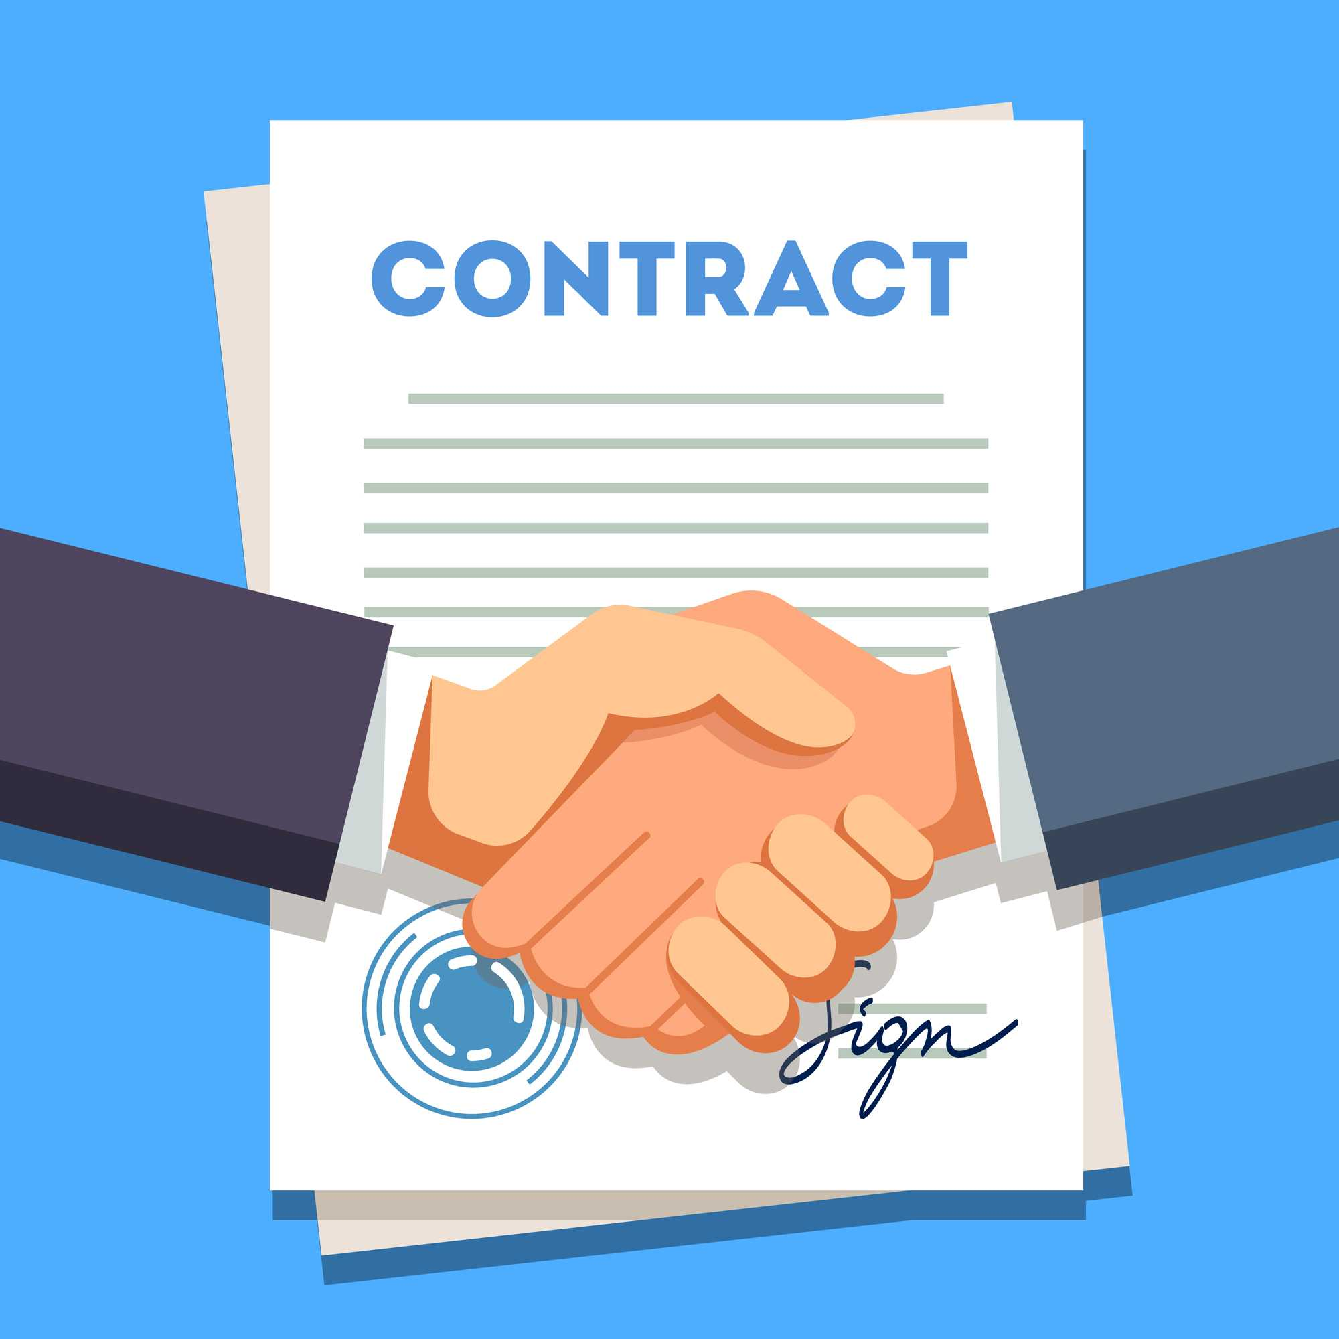
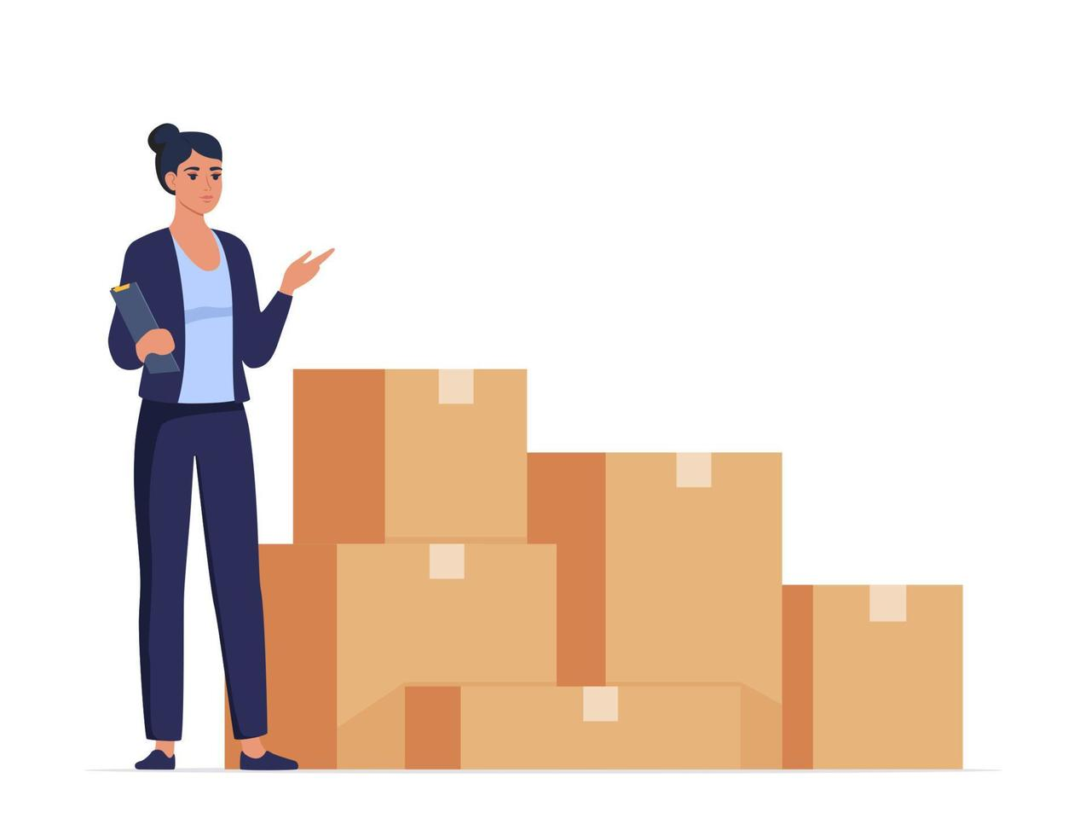
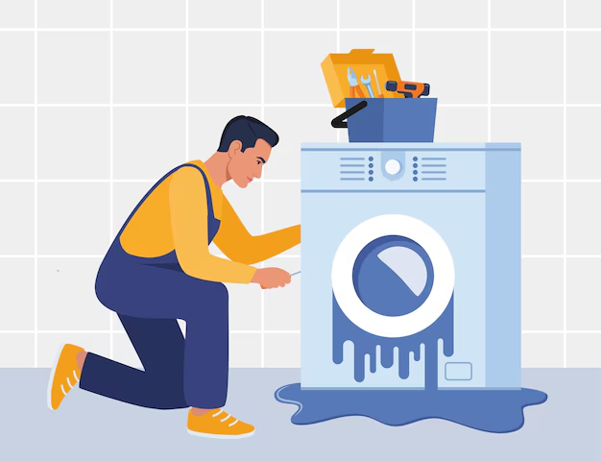
+ LOGÍSTICA INVERSA
TIPOS DE LOGÍSTICA INVERSA
¿POR QUÉ RAZÓN LA MERCADERÍA REGRESA EN LA CADENA DE SUMINISTROS?
Mercadería de regreso al punto de salida anterior.
1
Autorización de devolución de mercadería RMA.
LOGÍSTICA INVERSA
2
Embalajes. Residuos para reciclaje. Obsoletos.
Cliente devuelve mercadería.
3
Reparaciones. Devoluciones de los clientes.
Notes:
La autorización de devolución de mercancías o RMA (Return Merchandise Authorization) es un enfoque sistémico para gestionar las devoluciones de productos. , porque permite un mejor seguimiento, agiliza los procesos y, por tanto, podría mejorar la satisfacción del cliente.

Slide 8
BENEFICIOS DE LA LOGÍSTICA INVERSA

Slide 9
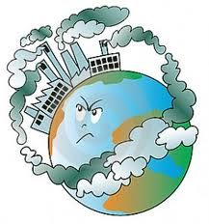
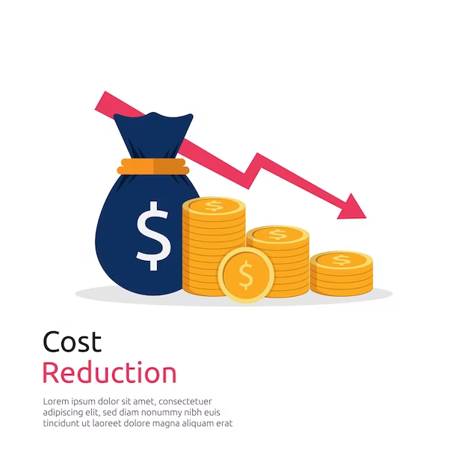
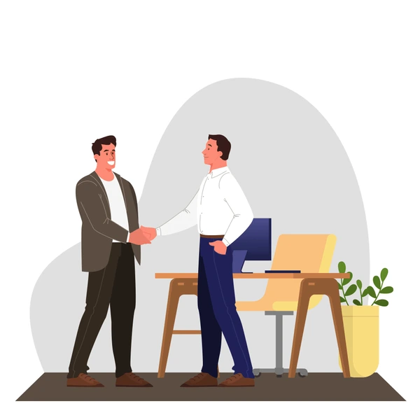
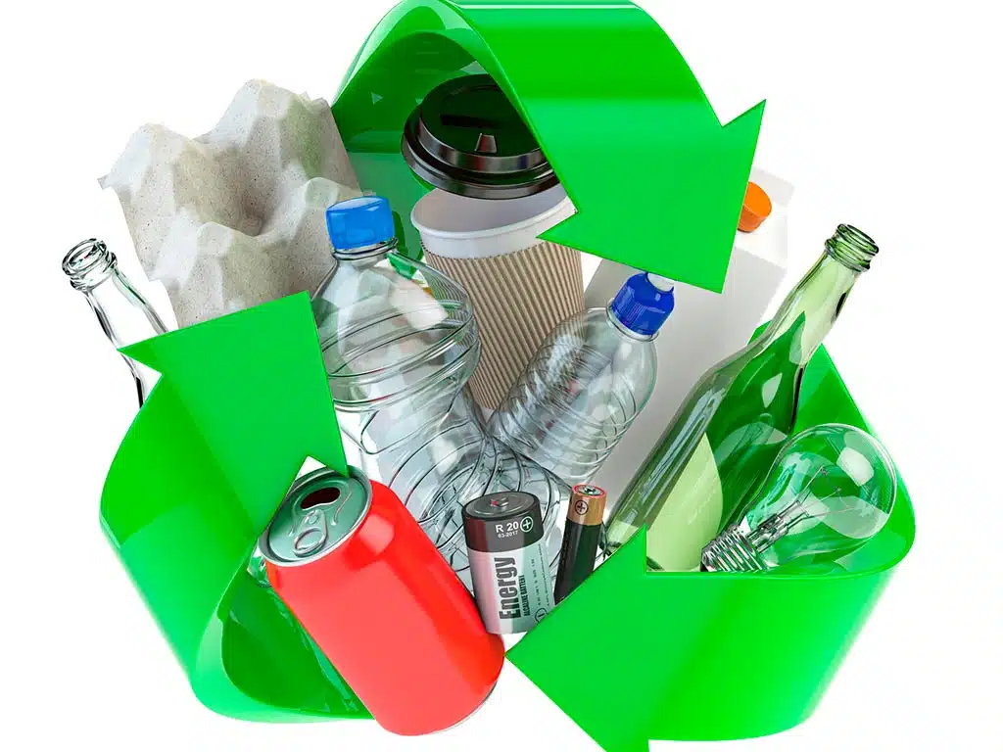
+ BENEFICIOS DE LA LOGÍSTICA INVERSA
BENEFICIOS DE LA LOGÍSTICA INVERSA
1
2
3
4
MINIMIZAR EL IMPACTO AMBIENTAL
MEJORAR LA IMAGEN CORPORATIVA
REDUCCIÓN DE COSTOS
ALARGA LA VIDA DE LOS PRODUCTOS
Notes:
1.- Cuidado del medio ambiente: reduce el impacto medioambiental, aunque no es su objetivo principal se ocupa de ello.
2.- Mejora la imagen corporativa al desarrollar positivamente la relación entre el cliente y los proveedores: las dos partes salen beneficiadas.
3.- Reducción del costo: reciclar, volver a usar o incluso fabricar materiales de nuevo, es una manera de ahorrar respecto a la compra de nuevas materias primas. Con esto se reduce el consumo de recursos, esto hace que se minimice el gasto en compra y abastecimiento de materiales, además de en recursos nuevos.
4.- Alarga la vida de los productos al máximo posible se disminuye la cantidad de residuos.

Slide 10
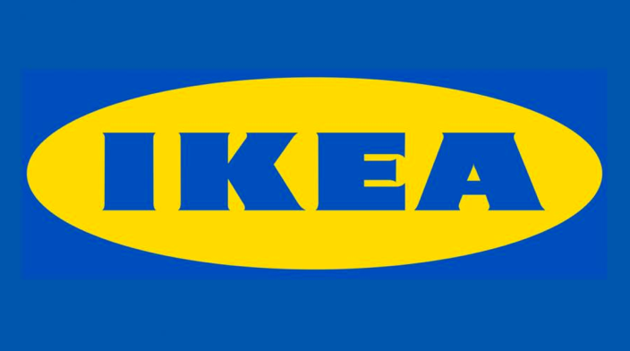


+ BENEFICIOS DE LA LOGÍSTICA INVERSA
IKEA
empresa sueca de muebles y reconocida por su innovación, ha logrado afrontar el reto de la logística inversa. programas que permiten a los consumidores devolver plásticos, baterías, muebles, bombillos fluorescentes, colchones y textiles a la tienda.
HEWLETT PACKARD
Más del 75 % de los cartuchos de tinta y el 24 % de los cartuchos de tóner HP LaserJet se fabrican con plástico reciclado.
APPLE
Los consumidores compran los celulares y disfrutan del producto hasta que quieran cambiarlo por uno más nuevo. Cuando los consumidores regresan a una tienda para comprar el último modelo, les ofrecen a los consumidores descuentos si entregan su producto anterior.

Slide 11
RECICLADO

Slide 12
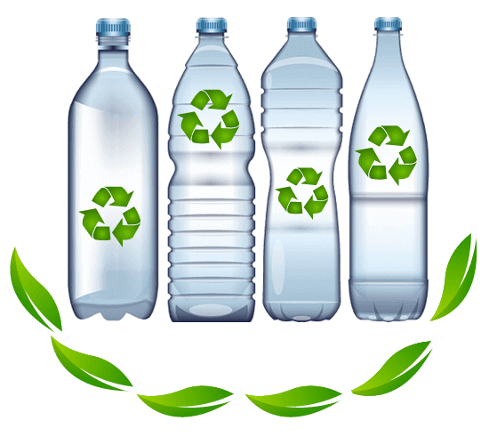
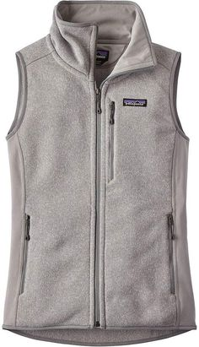
+ RECICLADO
LOGÍSTICA INVERSA: RECICLAJE O REUTILIZACIÓN
El reciclaje es el proceso de recolección y transformación de materiales para convertirlos en nuevos productos. Estos desechos, de otro modo, serían descartados como basura, pero no es solo reciclado, también es reducir y reutilizar.
Ejemplo: botellas de plástico y tela polar, briquetas de aserrín.
Existen tres tipos principales.
El reciclaje primario, o de circuito cerrado, convierte los materiales en más de lo mismo, como papel en más papel o las latas de refresco en más latas de refresco.
El secundario transforma un producto desechado en otros objetos aunque fabricados con el mismo material.
El terciario o químico, descompone químicamente los materiales para producir con ellos algo muy diferente.
RECICLADO
Botellas de plástico que se convierten en fibra de plástico y una prenda de nombre tela polar.

Slide 13
CLASIFICACIÓN DE LOS RESIDUOS

Slide 14
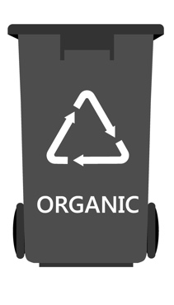
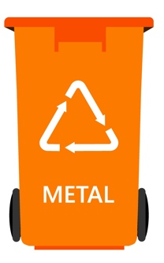
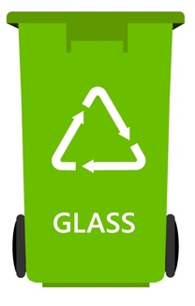
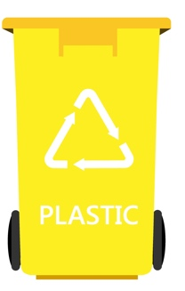
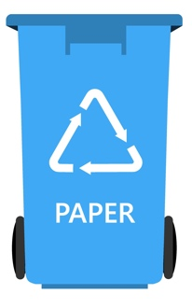
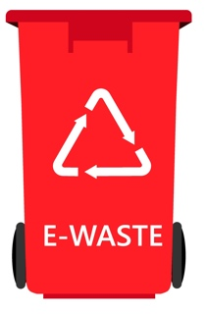
+ CLASIFICACIÓN DE LOS RESIDUOS
Según su composición (envases, papel y cartón, vidrio, etc.).
Según su biodegradabilidad (orgánicos e inorgánicos).
Según su origen (domiciliarios, industriales, hospitalarios, de construcción).
GRIS
NARANJA
VERDE
AMARILLO
AZUL
ROJO
Plástico y envase Metálicos
Desechos en general
Orgánicos
Envases de
Vidrio
Papel
Hospitalarios
infecciosos
1
2
3
4
5
6
Notes:
¿Cuál es la diferencia entre basura y residuo?
Normalmente, cuando hablamos de basura nos referimos a desechos que no pueden ser utilizados de nuevo. El término residuo, por el contrario, se utiliza para identificar aquellas materias que pueden ser reutilizadas o recicladas.

Slide 15
LAS 3 R DEL RECICLADO

Slide 16
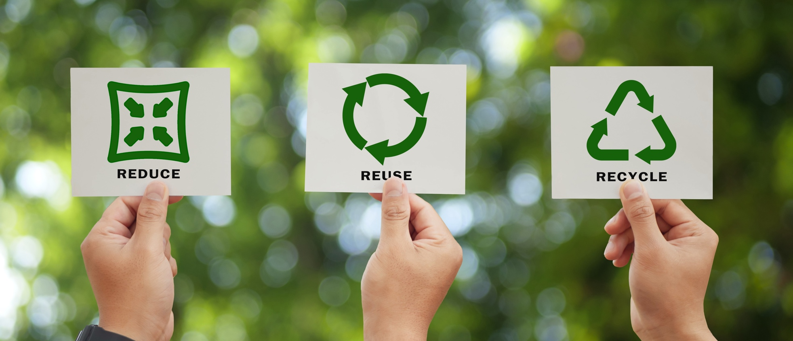
+ LAS 3 R DEL RECICLADO
REDUCIR, REUTILIZAR Y RECICLAR
Es la norma básica del consumo responsable. Cada una cumple una función muy diferente.
1º REDUCE
2º REUTILIZA
3º RECICLA

Slide 17
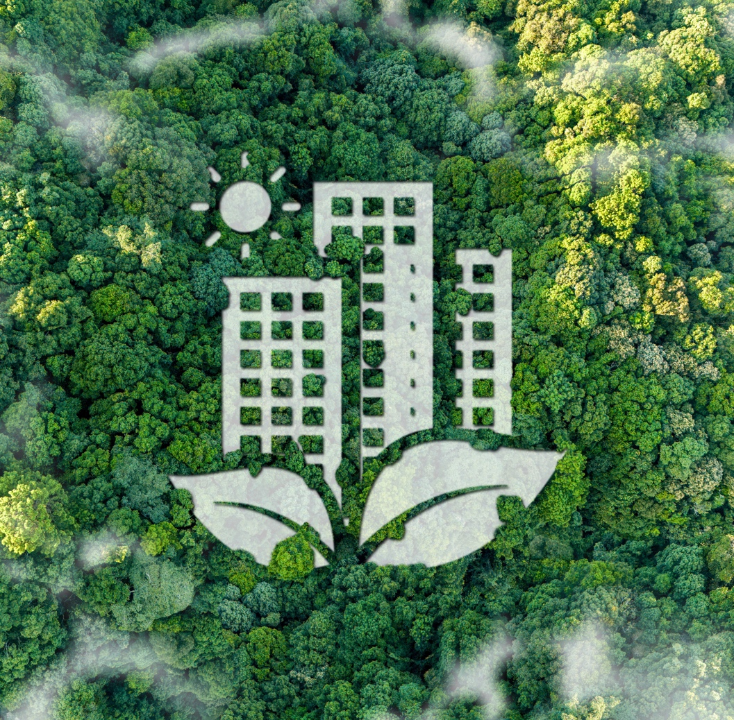
+ LAS 3 R DEL RECICLADO
REDUCIR
DISMINUIR LA CANTIDAD DE RESIDUOS QUE SE GENERAN
Formas para cumplir con esta norma:
Planificar correctamente los materiales que requiere la empresa para evitar productos obsoletos sin uso.
Calibrar las máquinas para evitar que generen mermas
Desarrollar proyectos de mejora continua enfocados a la reducción de mermas en las industrias.
Implementar hábitos de economía verde.
Utilizar papel reciclado.
Imprimir estrictamente lo necesario. No imprimir solo para leer unos cuantos renglones.
Utilizar carpetas electrónicas para la difusión de información.

Slide 18
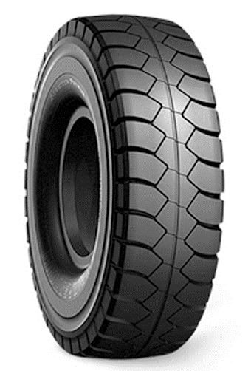
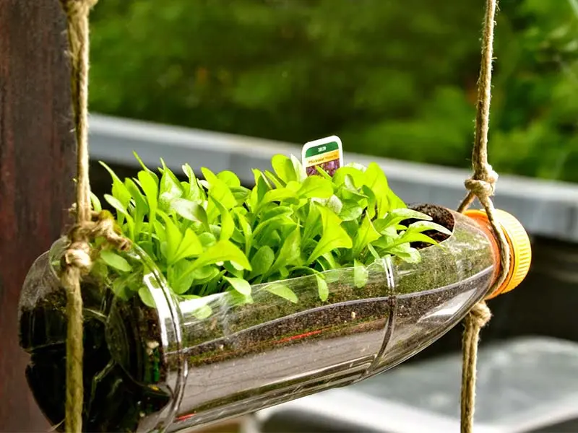
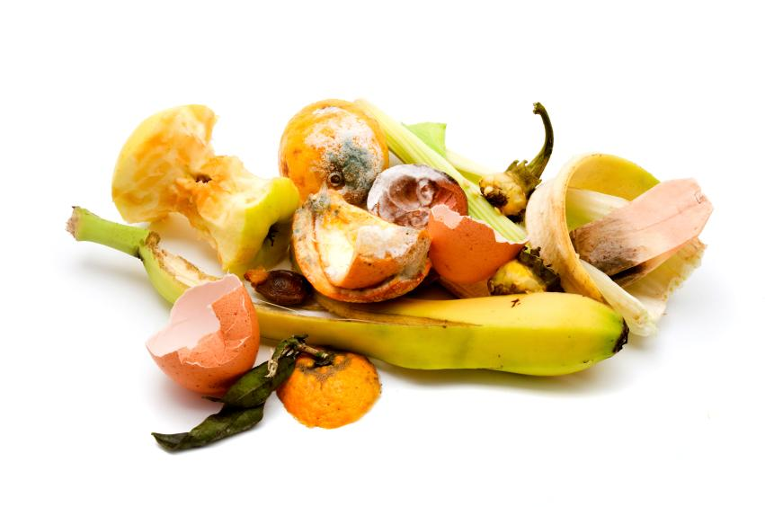
+ LAS 3 R DEL RECICLADO
REUTILIZAR
DARLE UN NUEVO USO AL RESIDUO ANTES DE DESECHARLO
Por ejemplo, usando las hojas de ambos lados o recargando las botellas de plástico de agua o gaseosa. Reencauchar los neumáticos. Recuperar los envases de vidrio para crear nuevos envases. Desechos orgánicos que son reutilizados para mejorar la tierra de cultivo.

Slide 19
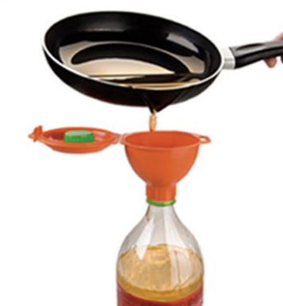
+ LAS 3 R DEL RECICLADO
RECICLAR
UTILIZAR EL RESIDUO COMO MATERIA PRIMA Y GENERAR UN NUEVO PRODUCTO
El ejemplo más conocido es reciclar botellas de envases para hacer tela polar, pero también, aceite que se convierte en biodiesel y otros.
¿Qué otros ejemplos existen de reciclamiento de algún material?

Slide 20
PLANTA DE RECICLAJE DE RESIDUOS SÓLIDOS

Slide 21
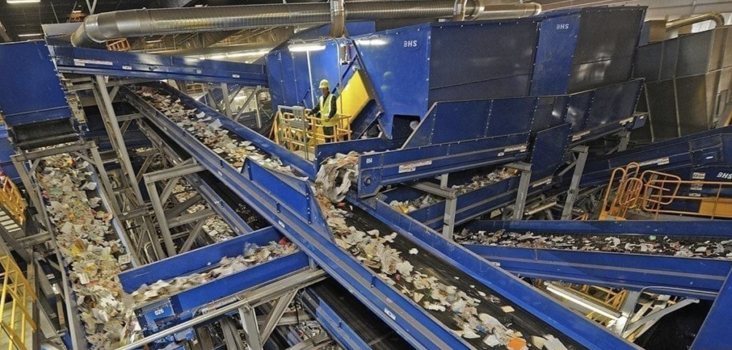
+ PLANTA DE RECICLAJE DE RESIDUOS SÓLIDOS
¿QUÉ ES UNA PLANTA DE RECICLAJE DE RESIDUOS SÓLIDOS?
Es una instalación industrial donde los residuos se tratan para convertirlos en nuevas materias primas. En estas instalaciones se pueden reciclar materiales como plástico, papel, cartón, vidrio, metales, entre otros.

Slide 22
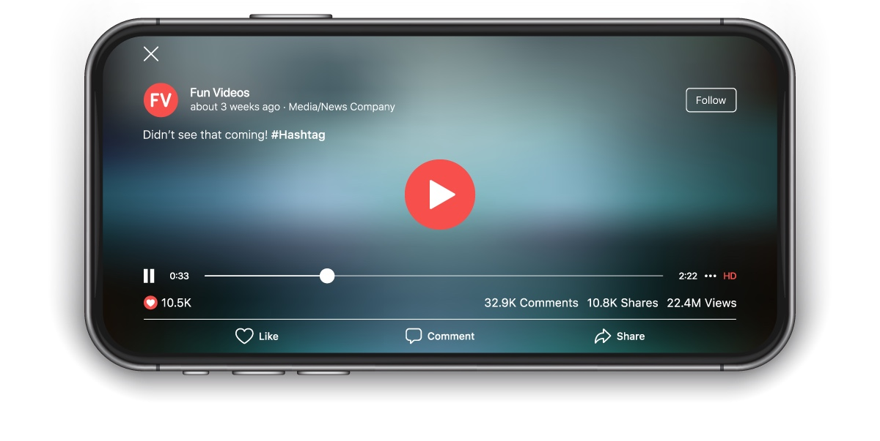
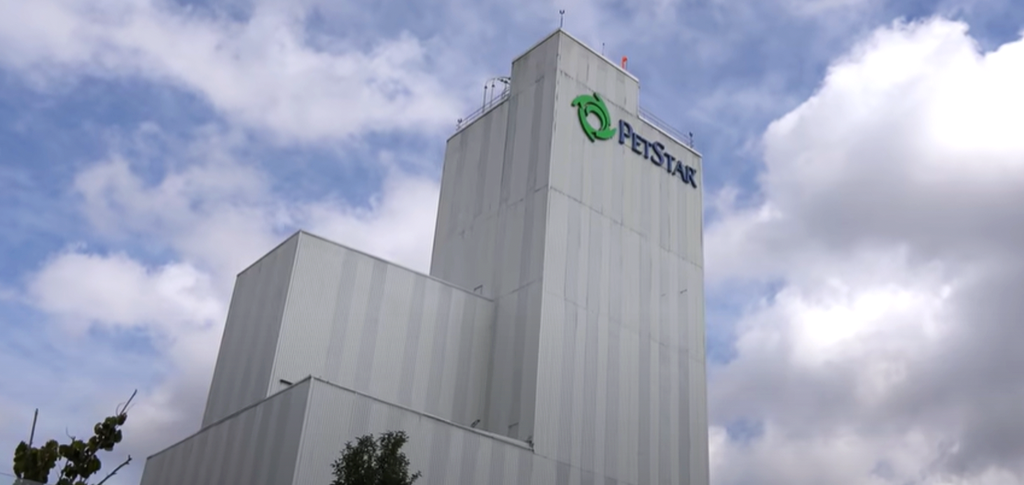

VIDEO
ASÍ FUNCIONA LA PLANTA DE RECICLAJE MÁS GRANDE DEL MUNDO
https://www.youtube.com/watch?v=8wGg3lo-SVU
Notes:
Duración: 10:41 minutos.
Muestra el proceso de reciclaje de botellas de plástico de una empresa asociada a Coca-Cola en México.

Slide 23
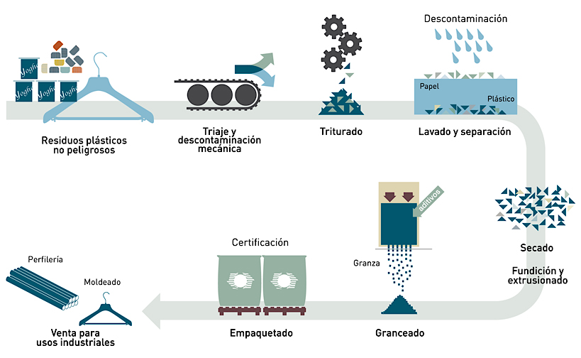
+ PLANTA DE RECICLAJE DE RESIDUOS SÓLIDOS
PROCESOS EN UNA PLANTA DE RECICLAJE
Notes:
El proceso de reciclaje arranca con la propia recepción y clasificación de los residuos. Luego se realiza la separación de los materiales reciclables, el tratamiento y procesamiento de los residuos y su reintroducción en el sistema productivo como materias primas.

Slide 24
VENTA DE RESIDUOS SÓLIDOS

Slide 25
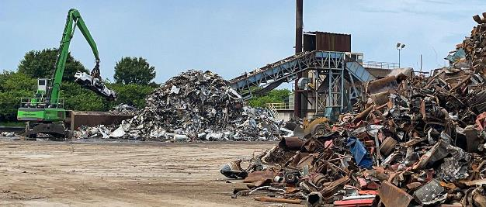
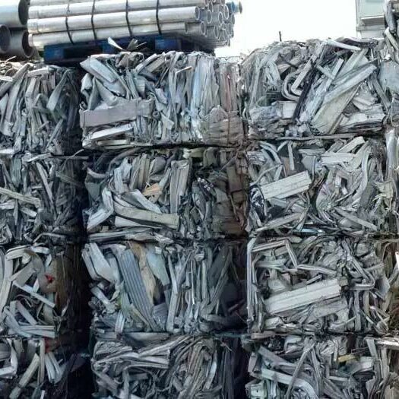
+ VENTA DE RESIDUOS SÓLIDOS
VENTA DE CHATARRA EN PLANTA SIDERÚRGICA
El acero es el material con mayor porcentaje de recuperación. Todas las acerías lo compran.
Artículo: https://monvaga.com/steel-facts/sabias-que-el-acero-es-el-material-mas-reciclado-del-mundo

Slide 26
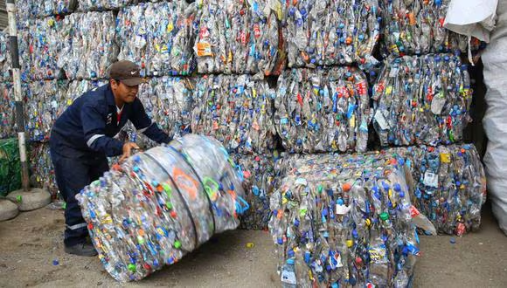
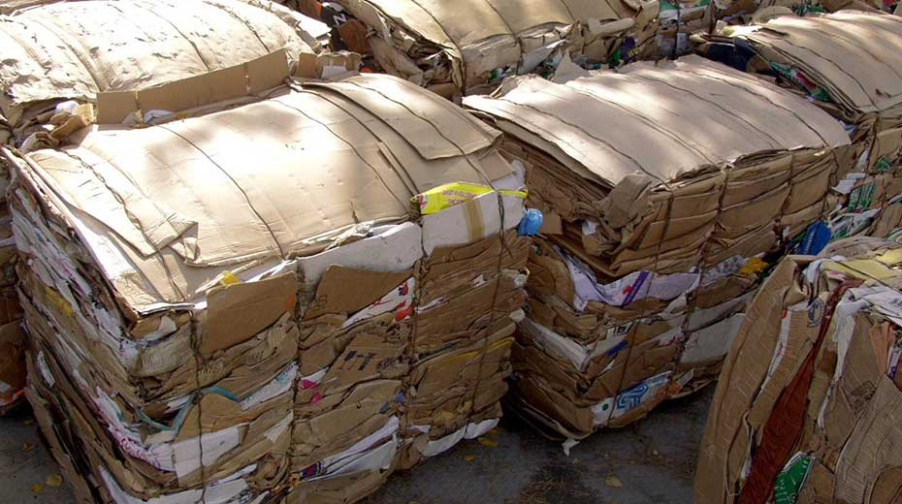
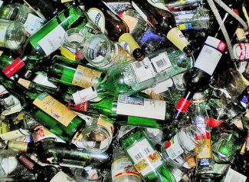
+ VENTA DE RESIDUOS SÓLIDOS
VENTA DE RESIDUOS SÓLIDOS
Metales: latas de alimentos, aluminio, cobre, fierros de construcción, restos de vehículos, etc.
Vidrio: botellas, ventanas, adornos, etc.
Papel: periódicos, cartón, cajas, etc.
Plástico: botellas PET.
Madera: muebles.
Textiles: ropa.
1.9 %
Según el MINAM, en el Perú solo se recicla el 1.9 % del total de los residuos sólidos reutilizables.
Notes:
Revisar página web:
https://www.minam.gob.pe/notas-de-prensa/en-el-peru-solo-se-recicla-el-1-9-del-total-de-residuos-solidos-reaprovechables/

Slide 27
+ VENTA DE RESIDUOS SÓLIDOS
VALOR COMPARATIVO EN LA VENTA DE RESIDUOS SÓLIDOS
Datos de venta en Perú.
S/ 1.35 por kg
S/ 0.70 por kg
S/ 0.10
por kg
BOTELLAS PET Botellas a granel. Precio de material en planta.
CHATARRA DE FIERRO Chatarra tipo industrial
Fierro, Hierro en bultos, otros.
VIDRIO Vidrio de todos los colores. El plástico está reemplazando a este producto.
Notes:
Revisar página: https://www.amcsgroup.com/es/blogs/tendencias-de-precios-de-reciclaje-de-ee-uu-2023/

Slide 28
RESIDUOS PELIGROSOS

Slide 29

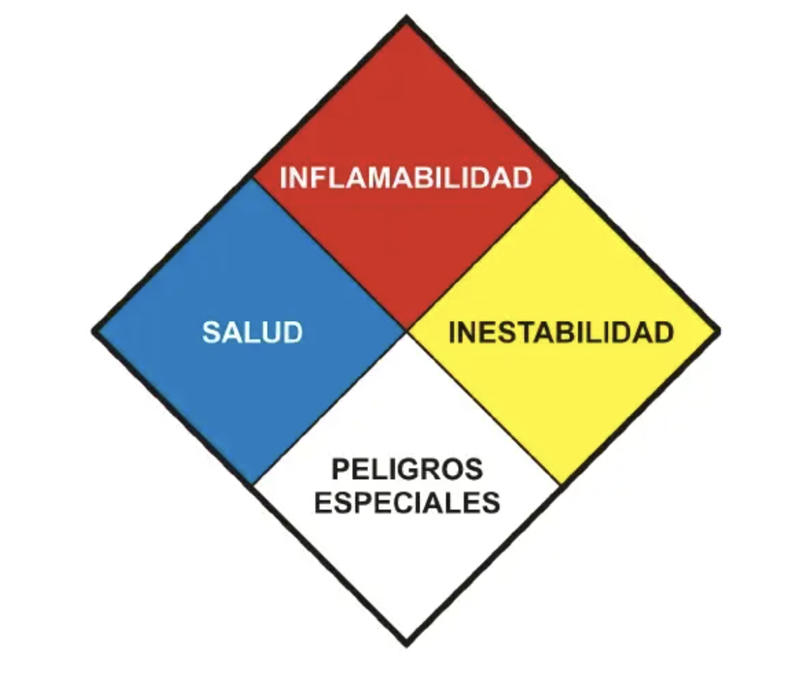
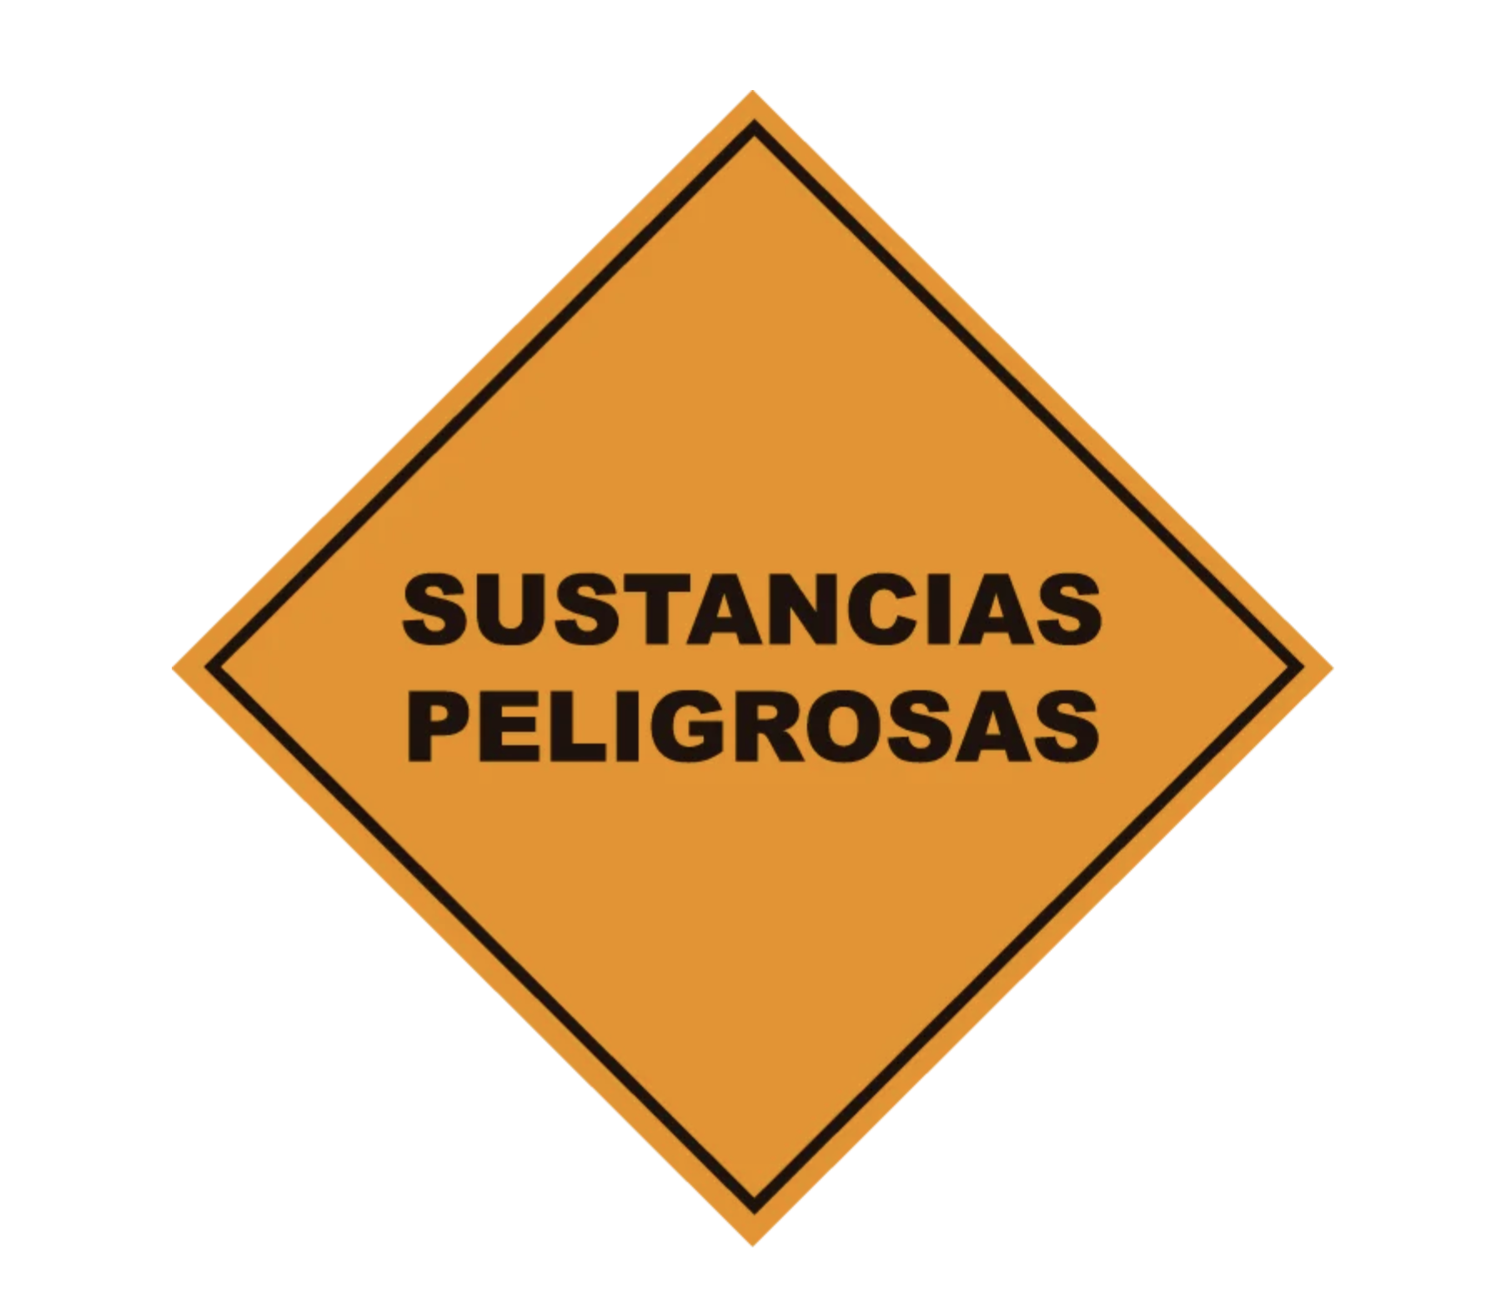
+ RESIDUOS PELIGROSOS
¿QUÉ SON LOS RESIDUOS PELIGROSOS?
Los residuos peligrosos son materiales que presentan riesgos significativos para la salud humana y el medio ambiente. Pueden ser sólidos, líquidos o gaseosos y provienen de diversas fuentes, como industrias, hogares, hospitales y laboratorios. Estos residuos a menudo contienen sustancias tóxicas, corrosivas, inflamables o biológicas que requieren un manejo especializado.

Slide 30
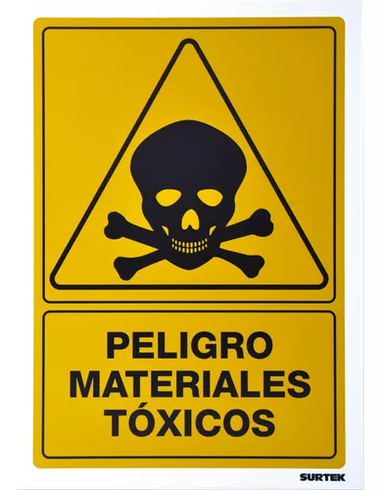

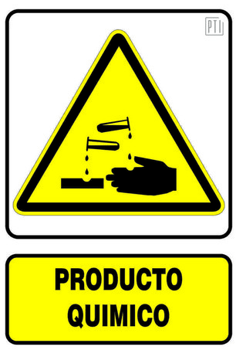
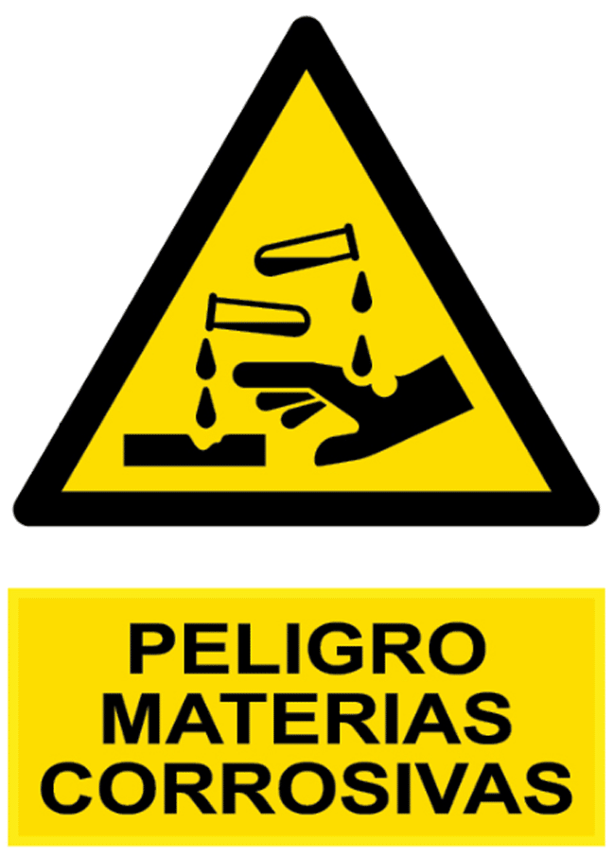
+ RESIDUOS PELIGROSOS
IDENTIFICACIÓN DE LOS RESIDUOS PELIGROSOS
Esto implica evaluar las propiedades físicas y químicas de los materiales para determinar su peligrosidad.
1
2
3
4
TOXICIDAD
INFLAMABILIDAD
REACTIVIDAD
CORROSIÓN

Slide 31
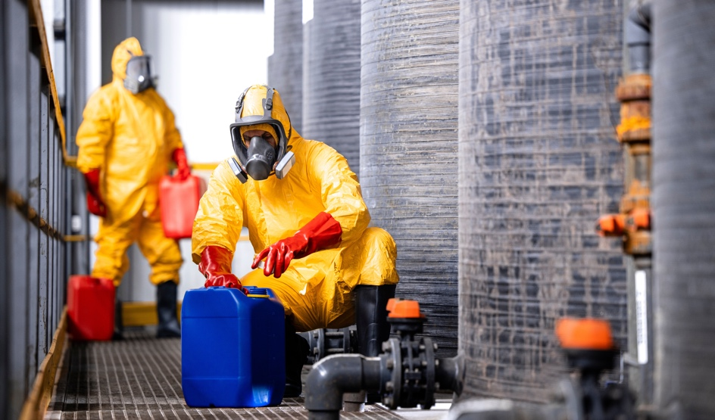
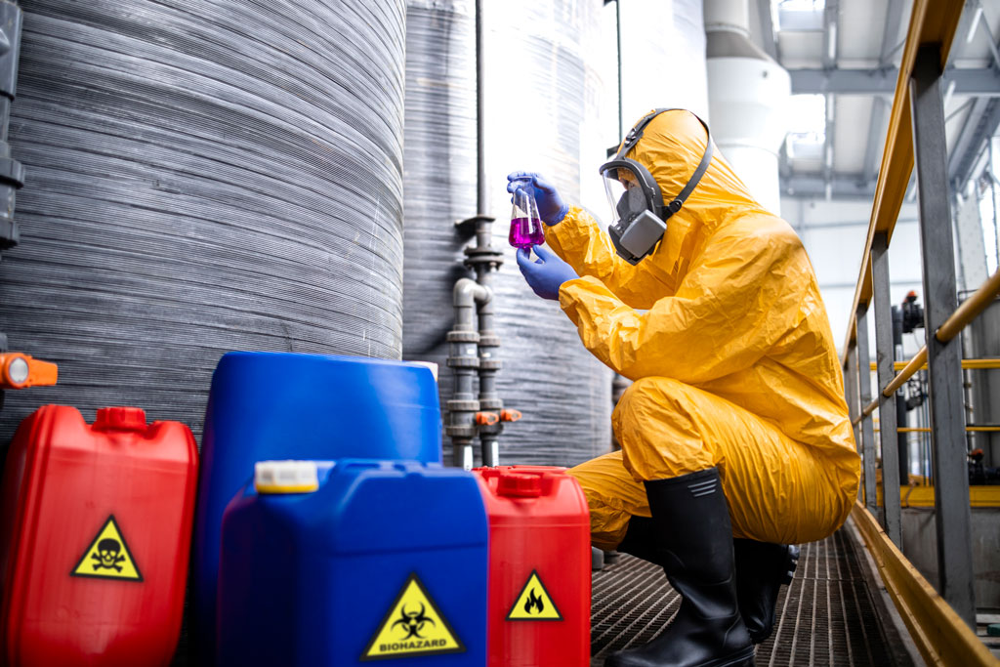
+ RESIDUOS PELIGROSOS
MEDIDAS DE SEGURIDAD
La implementación de medidas de seguridad.
Etiquetado adecuado de los recipientes que contienen residuos peligrosos. Señalización.
Áreas de almacenamiento específicas y seguras.
La manipulación segura.
Implementar procedimientos para el control de accidentes como derrames, fugas y otros.
Transporte seguro.
Eliminación adecuada de los residuos peligrosos.

Slide 32
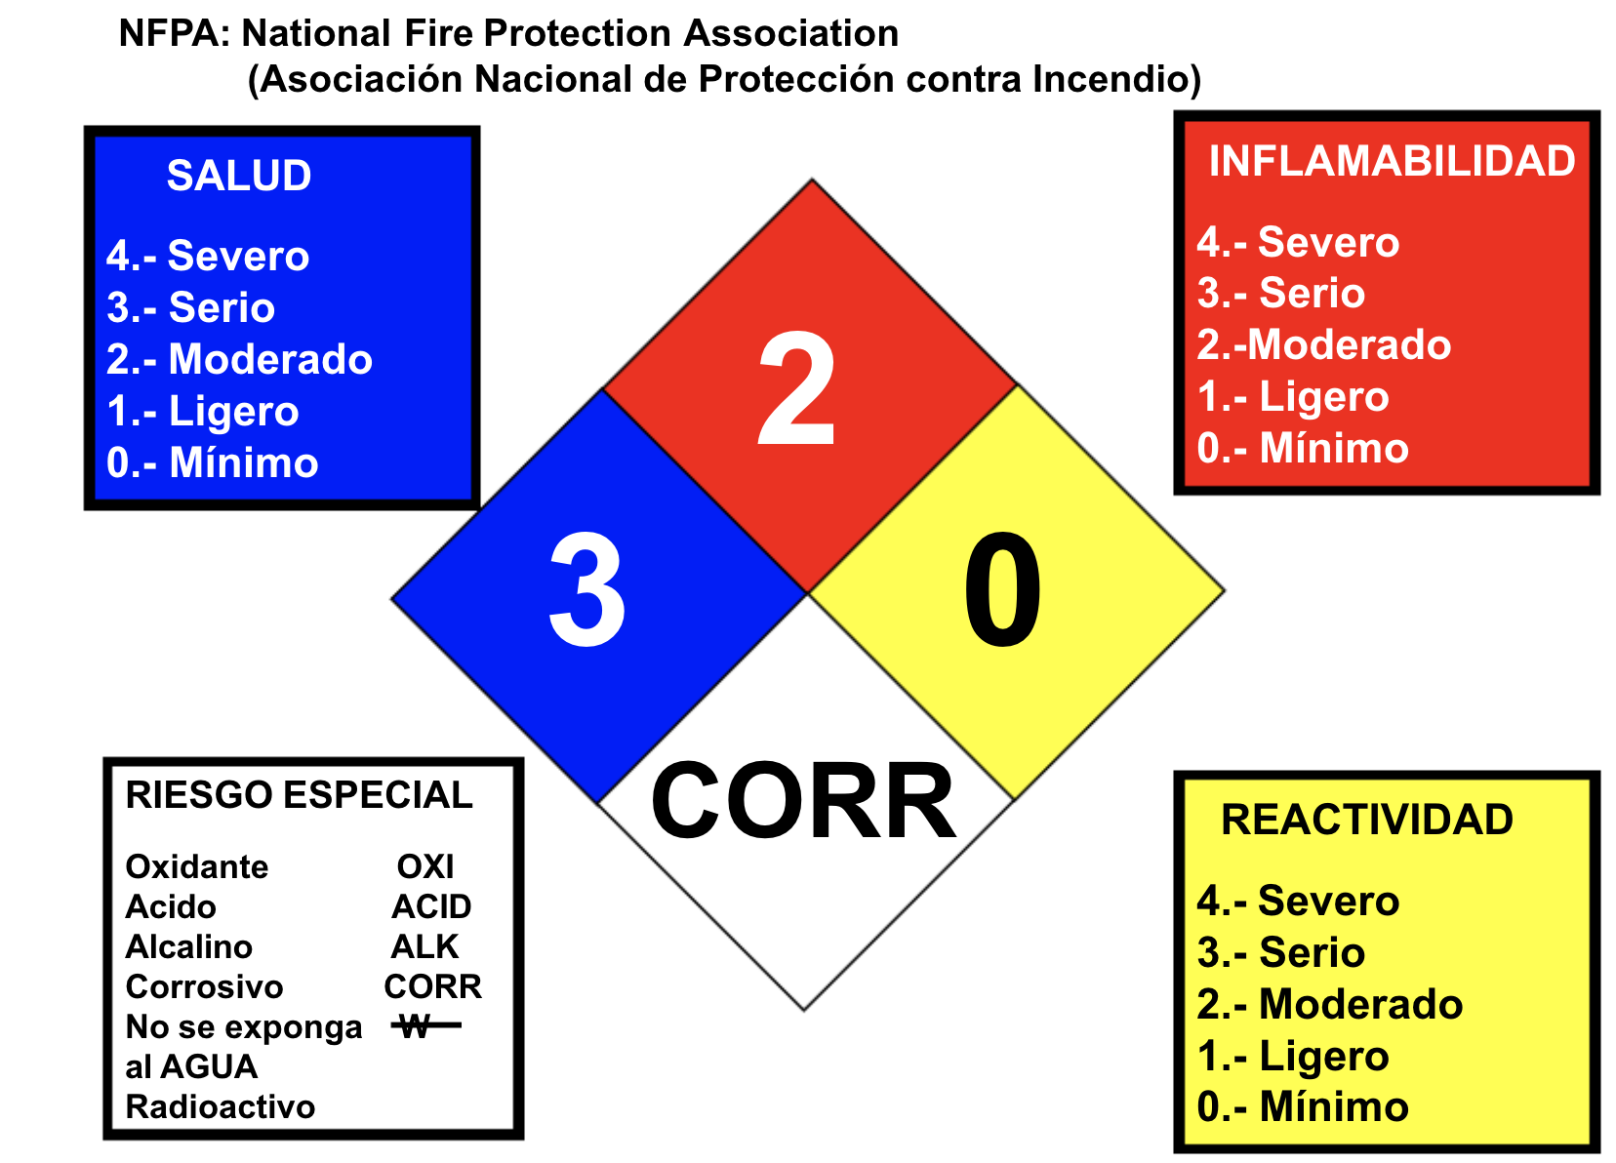
+ RESIDUOS PELIGROSOS
IDENTIFICACIÓN DE MATERIALES PELIGROSOS: ETIQUETA DE MODELO ROMBO – 704

Slide 33
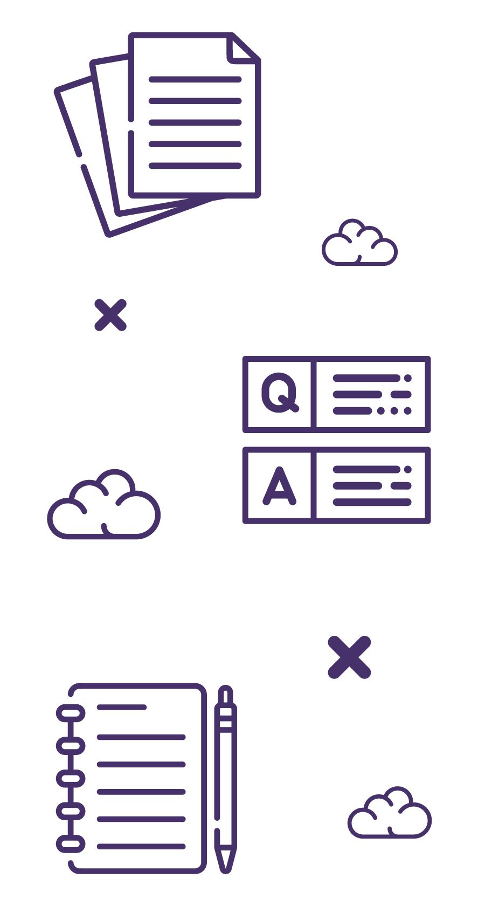
CONCLUSIONES MÁS REFERENCIAS

Slide 34
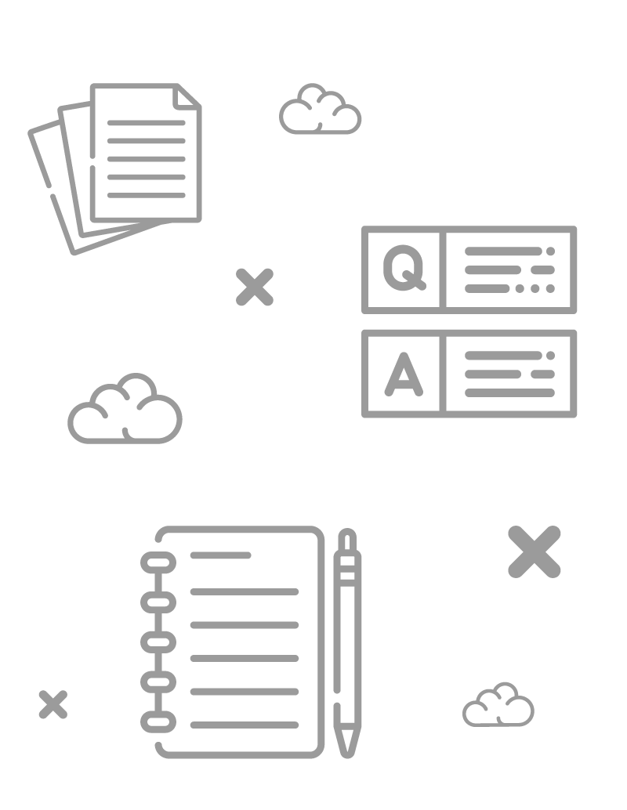
+ CONCLUSIONES
La logística inversa es el proceso de retorno de materiales por devolución del cliente, por recuperación de envases y embalajes o de los residuos para reprocesarlos o reutilizarlos y darles mayor valor.
Es una tendencia en el mundo analizar las formas de retorno de los desperdicios generados por el negocio en respuesta a la preocupación por el medio ambiente.
Las 3 R son clave para este proceso: reducir, reutilizar y reciclar.
Las empresas a través de proyectos de mejora continua están reduciendo sus emisiones de residuos y contaminación al medio ambiente, en la mayoría de casos aplicando las 3R.
La población toma conciencia de la contaminación generada por envases de plástico, desechos industriales y excesivo consumo de bienes y servicios que contaminan al ambiente. De esta manera reciclan desde sus hogares para evitar la contaminación.

Slide 35
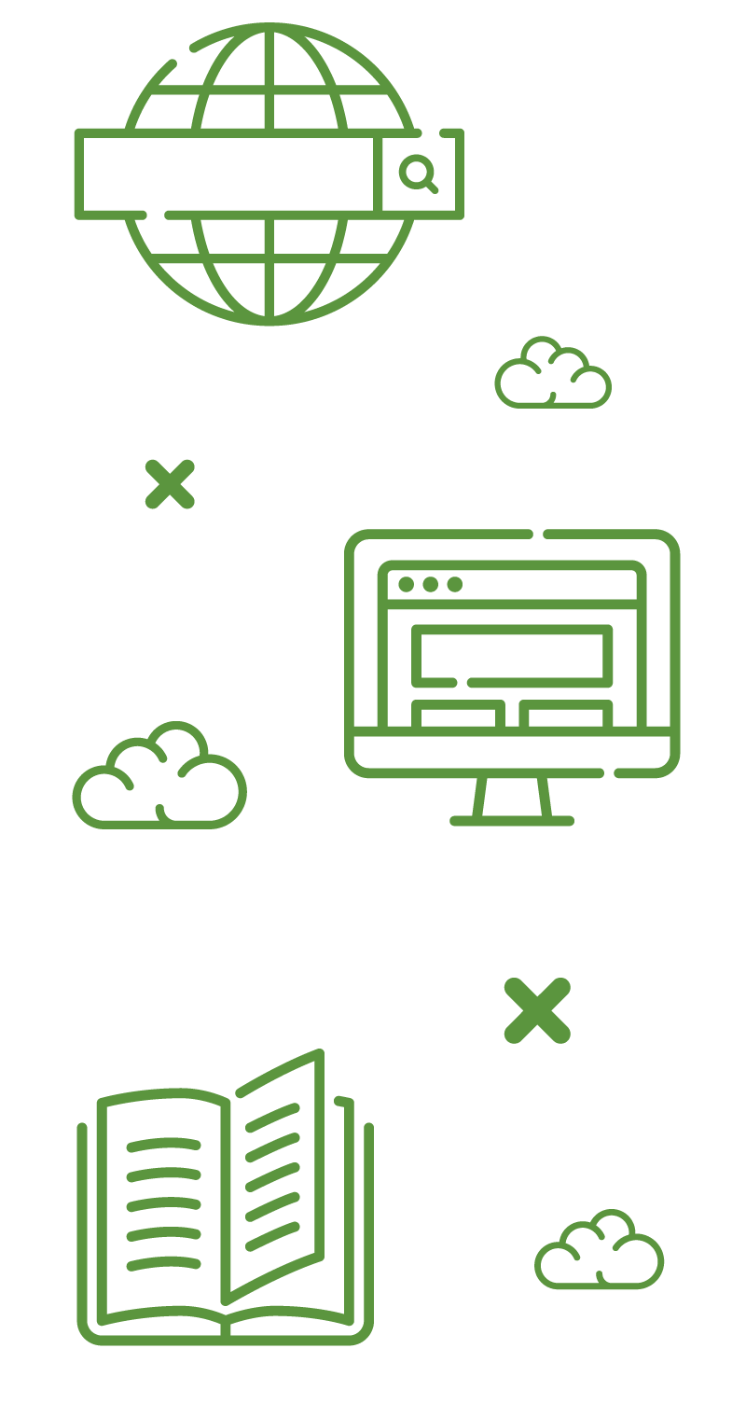
BIBLIOGRAFÍA MÁS REFERENCIAS

Slide 36
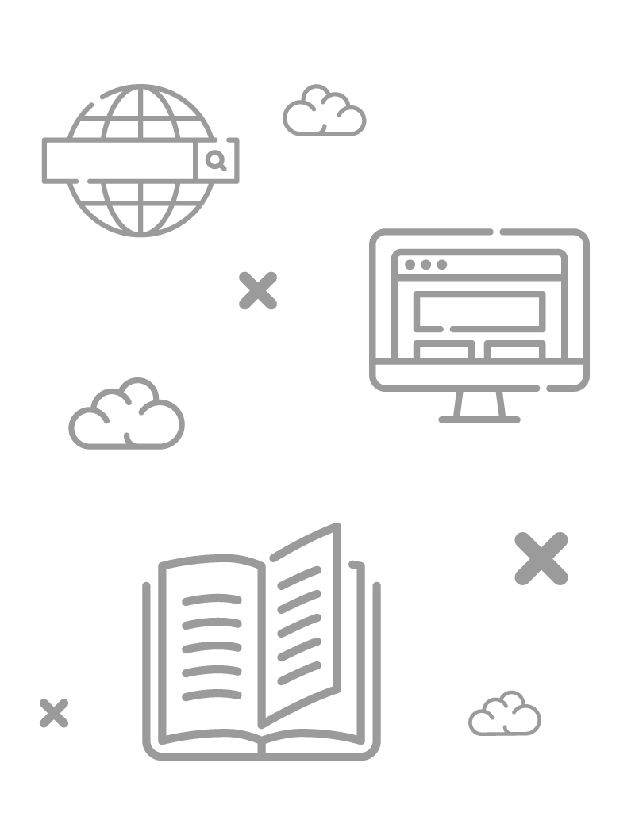
+ BIBLIOGRAFÍA
APICS Dictionary, Thirdteenth Edition 2010. The Association for Operations Management. Chicago, Illinois, USA
Chopra, S. (2020). Administración de la cadena de suministro. (6a. ed.) Pearson Educación.
Ballou, Ronald H. (2004) Logística. Administración de la Cadena de Suministro. Pearson Educación. México.
Mora García, Luis Aníbal (2016). Gestión logística integral: las mejores prácticas en la cadena de abastecimientos. Bogotá: ECOE.
Solórzano, María José (2018). Optimización de la cadena logística. Ic editorial. España.
Martinez Gonzales, Pedro (2006). El Transporte Terrestre de Mercancías. Ediciones Diaz de Santos. Buenos Aires. Argentina

